Slide 1

CIUDAD BOLÍVAR, UN NUEVO CONTRATO SOCIAL
Y AMBIENTAL EN LA PROMOCIÓN Y PREVENCIÓN
DE LA MATERNIDAD TEMPRANA
CPS 718 de 2022
Alcaldía Local de Ciudad Bolivar

Slide 2
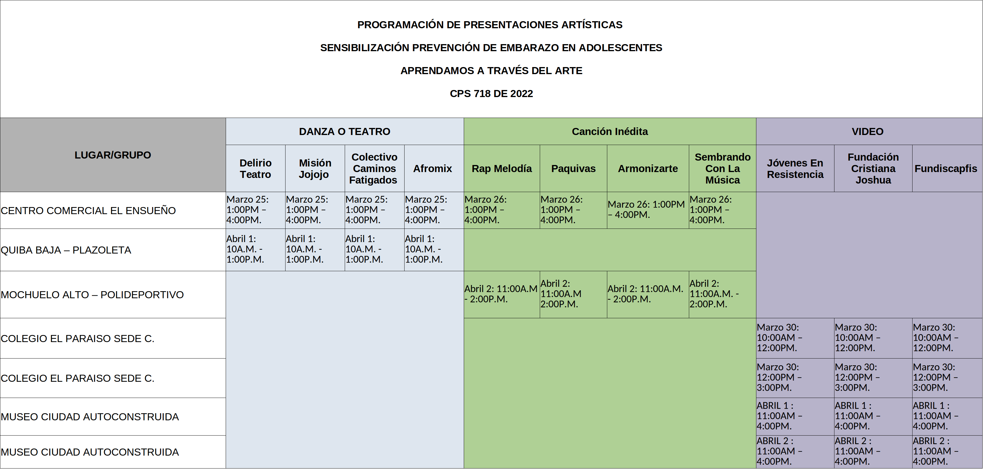

Slide 3
AGENDA 25 DE MARZO
1. Saludo Alcaldesa o su Delegado
2. Contextualización de la Actividad
3. Descripción de la Actividad
4. Presentaciones
4.1. Delirio Teatro
4.2. Misión Jojojó
4.3. Caminos Fatigados
4.4. Afromix
5. Votaciones
6. Cierre

Slide 4

Agenda para el 1 y 2 de Abril de 2023
1. Saludo
2. Contextualización y descripción de la Actividad – Luz Helena Rey
3 Presentaciones (en cada grupo habrá una persona que hace la presentación)
3.1. Fundiscapfis
3.2.Fundación Cristiana Joshua
3.3. Jóvenes en Resistencia
4. Votaciones
5. Cierre
Delegados por cada organización para presentar el Video

Slide 5
AGENDA 26 DE MARZO
1. Saludo Alcaldesa o su Delegado
2. Contextualización de la Actividad
3. Descripción de la Actividad
4. Presentaciones
4.1. Rap Melodía
4.2. Paquiva
4.3. Armonizarte
4.4. Sembrando con la Música
5. Votaciones
6. Cierre

Slide 6
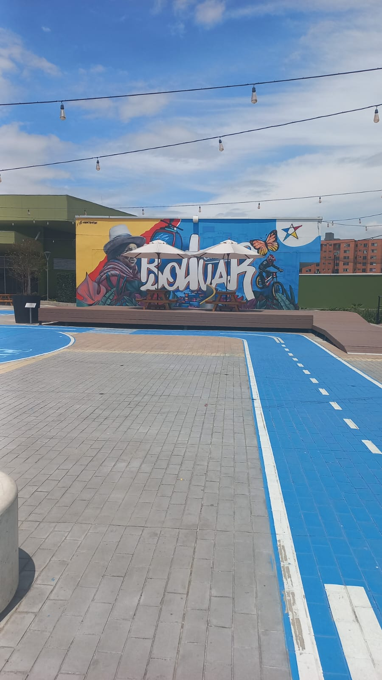
Especificaciones de Tarima
Techo - Truss con las siguientes características:
Techo tipo Hangar de 6 mts por 4 mts en
estructura metálica
01 Lona blanca el techo
01 Lona media luna en el fondo del techo.
04 Contrapesos y cortaviento de anclaje
04 slingas de ancle
02 Elevadores truss
01 Tramos de truss de 6 mts
Carpa – camerino de 4.0 mts por 4.0 mts, de 2.0
mts de alto con laterales en lona blanca.
Cantidad: Una (1) unidad

Slide 7
ESPECIFICACIONES SONIDO
Sonido de (5700 Wts)
01 Consola digital MACKIE DL1608 de 16 canales
01 Procesos digitales de consola 16/16
06 Cabinas activas line Array (420 W Auto potenciadas) C/U
2 Monitores side-fill RCF- ART 725- 750 W driver de 2 ̈ C/U
2 Sub-bajos YORKVILLE LS 800P 1.500 W C/U
12 Micrófonos alámbricos para voces
12 Bases para micrófonos
04 Bases para cabina
04 Cajas de paso
01 Cableado de señal XLR para conexión de audio
01 Cableado eléctrico necesario
02 Personal técnico montaje Audio-Sonidistas
04 luces par led
01 House mix

Slide 8
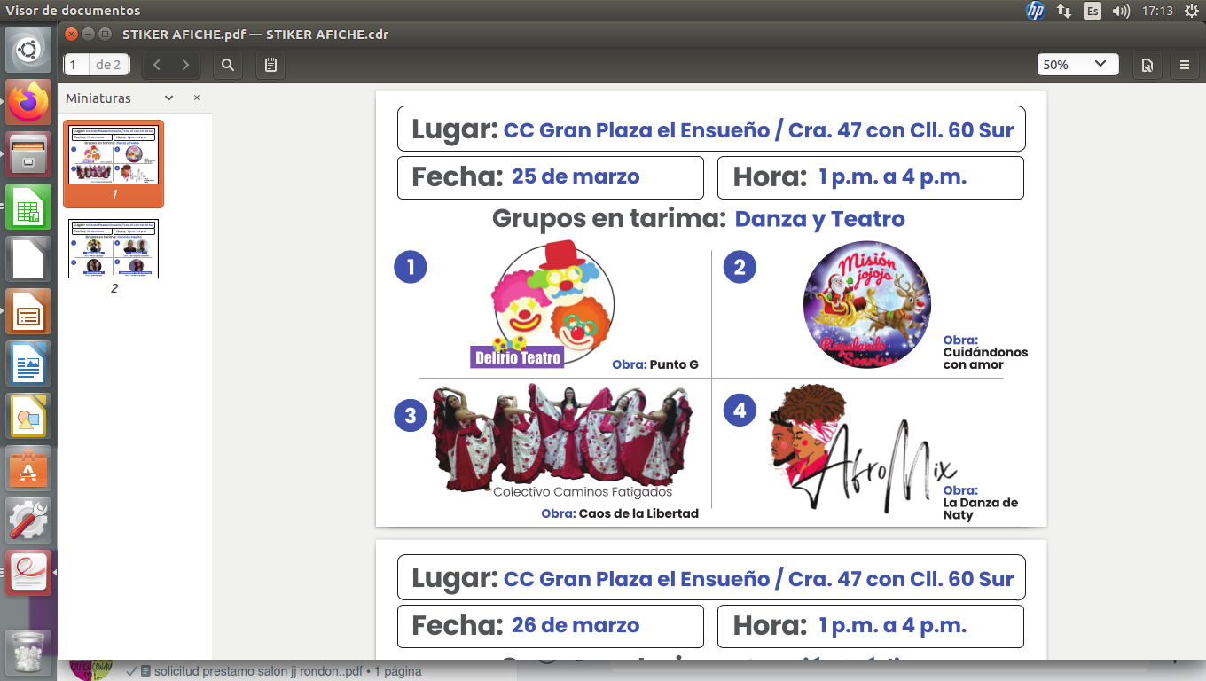

Slide 9
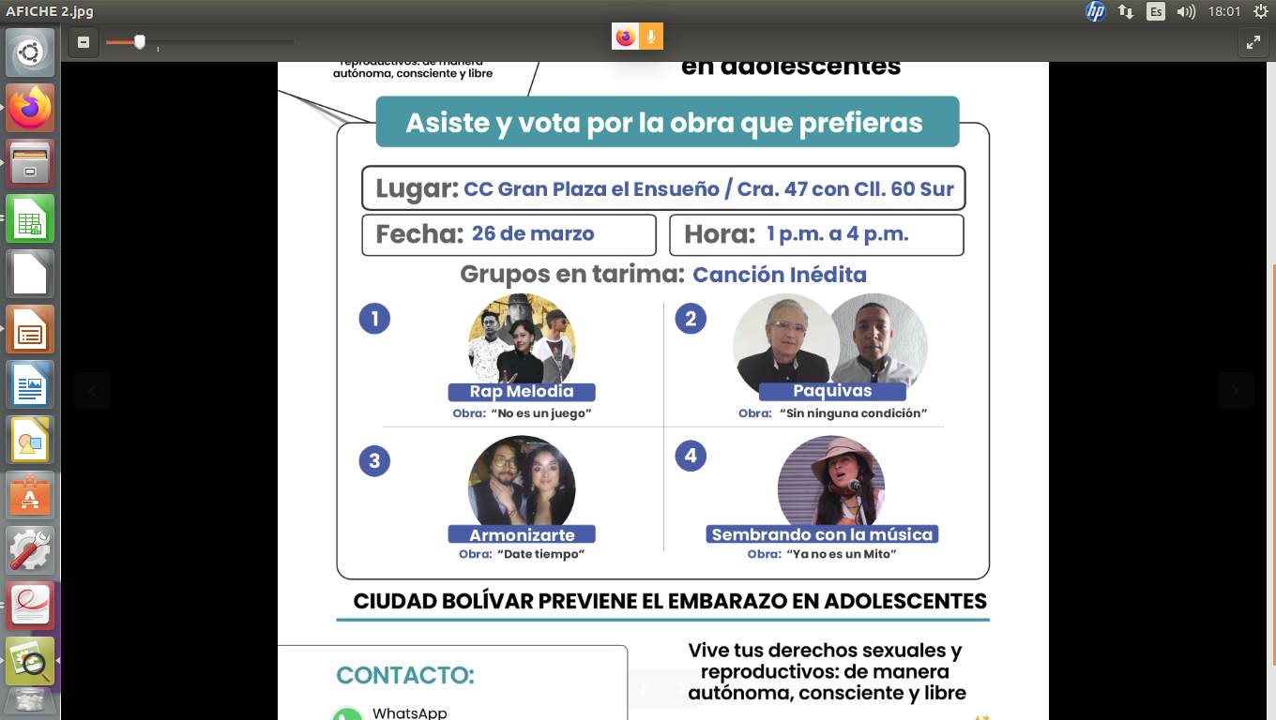

Slide 10
ACUERDOS PARA EL PROCESO DE VOTACIÓN
1. Quienes pueden votar? MAYORES DE 13 AÑOS
2. A que hora se inicia el proceso de votación? CUANDO HAYA SUFICIENTE AFLUENCIA DE PÚBLICO EN 3 URNAS
3. A qué hora se cierra el proceso de votación? UNA HORA DESPUES DE LAS 4
4. Se hace escrutinio terminado cada día o al terminar el ciclo de presentaciones? AL FINAL DE TODAS LAS PRESENTACIONES
5. Cuántas salidas hace cada grupo?
DANZA TEATRO UNA SOLA SALIDA
CANCION INEDITA DOS SALIDAS
VIDEO COLEGIOS 1 PROYECCION POR GRUPO
VIDEO MUSEO 1 PROYECCION
6. Ubicación de la urna
7. Testigos de votación por grupo participante CADA GRUPO DESIGNA UN TESTIGO ELECTORAL
8. Procedimiento para votar:
8.1. Pasar al lugar de la urna y presentar documento de identidad
8.2. Registrar los datos de la persona en planilla de registro
8.3. Recibir el tarjetón
8.4. Realizar el voto e introducirlo en la urna
8.5. Recibir el suvenir SE ENTREGA A CADA VOTANTE
PARA LAS SEGUNDAS PRESENTACIONES, SE VERIFICA QUE NO HAYA VOTANTES REPITENTES

Slide 11
REGLAS A TENER EN CUENTA PARA LAS VOTACIONES
1.PUEDEN VOTAR MAYORES DE 13 AÑOS
2.SE CIERRAN LAS VOTACIONES UNA HORA DESPUÉS DE ABIERTAS
3. DEBEN ELEGIR SOLO UNA DE LAS OBRAS
4. DEBE INSCRIBIRSE PREVIAMENTE A EJERCER SU VOTO
5. CADA PERSONA SOLO VOTA UNA VEZ, POR ESA RAZÓN SE USA LA TINTA INDELEBLE
6. DEBE PRESENTAR EL DOCUMENTO DE IDENTIDAD PARA PODER VOTAR

Slide 12

GRACIAS

